Slide 1
Residência de Software Trabalho final Banco de dados Grupo - Bugados

Slide 2
Introdução
Nosso trabalho tem como objetivo demonstrar os passos para a criação e a manutenção de um banco de dados de um E-commerce onde o usuário pode tanto ser o comprador quanto o vendedor. Para isso, utilizamos como ferramenta o PostgreSQL.

Slide 3
Foi desenvolvido um diagrama ER a fim de facilitar a criação do banco de dados. No primeiro, apenas explicitamos as tabelas, os relacionamentos e suas respectivas cardinalidades não nos preocupando com a sua normalização

Slide 4
Diagrama ER Primeira Versão

Slide 5
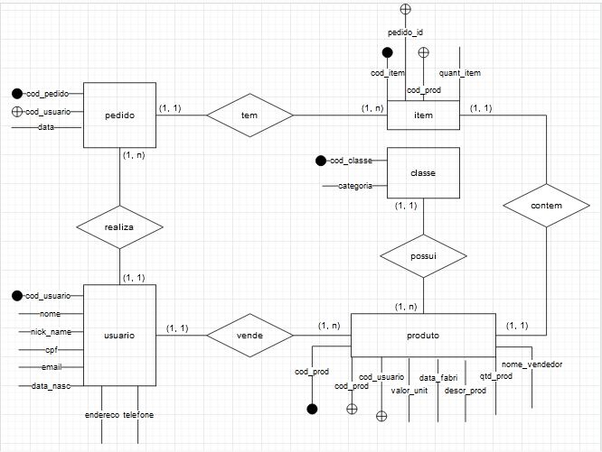

Slide 6
No segundo, visamos a normalização do diagrama para assim termos condições de implementarmos o banco de dados

Slide 7
Diagrama ER Normalizado

Slide 8
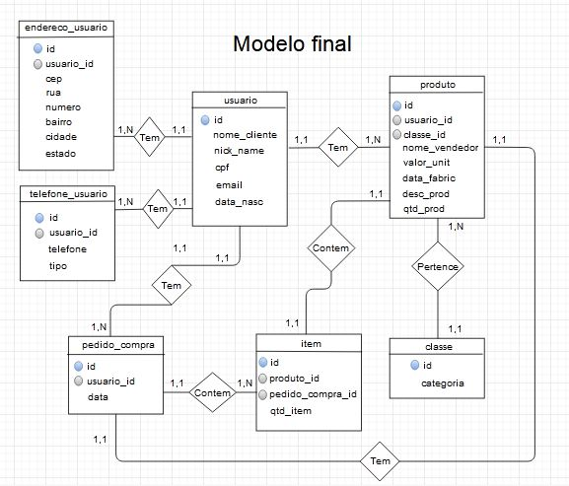

Slide 9
No PostgreSQL
Pondo em prática ...

Slide 10
Utilizamos o comando CREATE TABLE para criar nossas tabelas e suas colunas e definimos seus atributos.

Slide 11
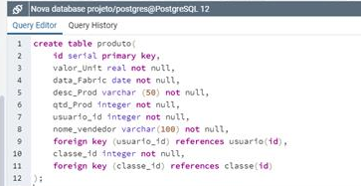
Código CREATE TABLE:

Slide 12
Após a criação das tabelas é hora de as popular. Utilizamos o comando INSERT

Slide 13
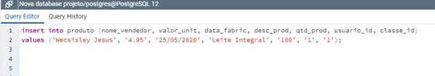
Código INSERT

Slide 14
Os registros da tabela podem precisar ser atualizados e para isso podemos utilizar o comando UPDATE

Slide 15
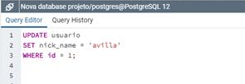
Código comando UPDATE

Slide 16
E se você precisar excluir algo na sua tabela use o comando DELETE

Slide 17
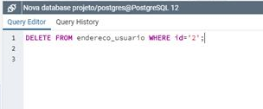
Código comando DELETE

Slide 18
Consultando o Banco de Dados

Slide 19
Para a otimização da busca por entre as tabelas utilizaremos os comandos FULL OUTER JOIN e INNER JOIN
Notes:
ESCOLHER O OUTRO COMANDO DE JOIN

Slide 20
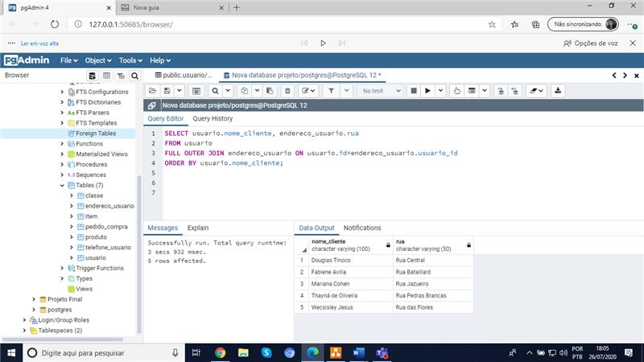
Código comando FULL OUTER JOIN

Slide 21
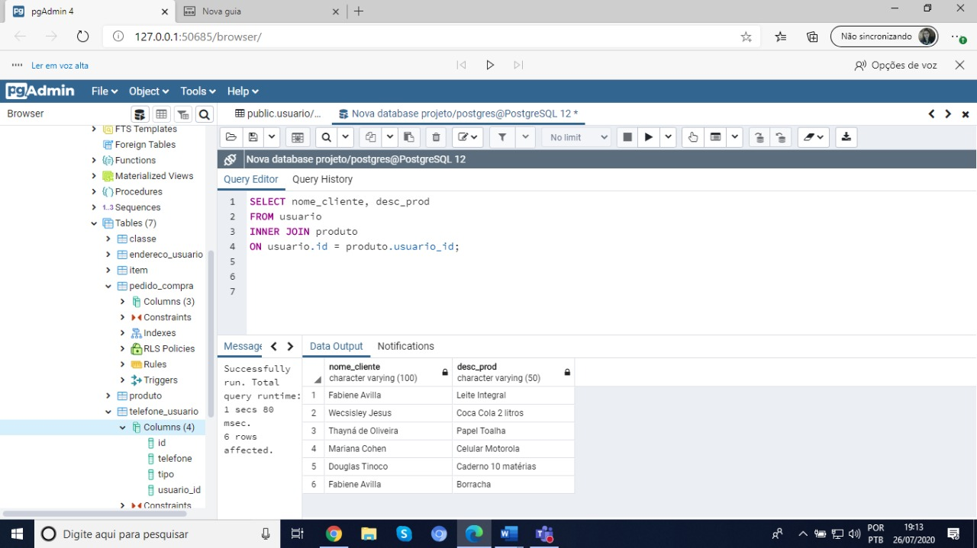
Código comando INNER JOIN

Slide 22
Podemos agregar informações utilizando os comandos COUNT e GROUP BY.
Assim resgatamos informações como por exemplo a quantidade de itens por pedido
Notes:
ESCOLHER O OUTRO COMANDO DE JOIN

Slide 23
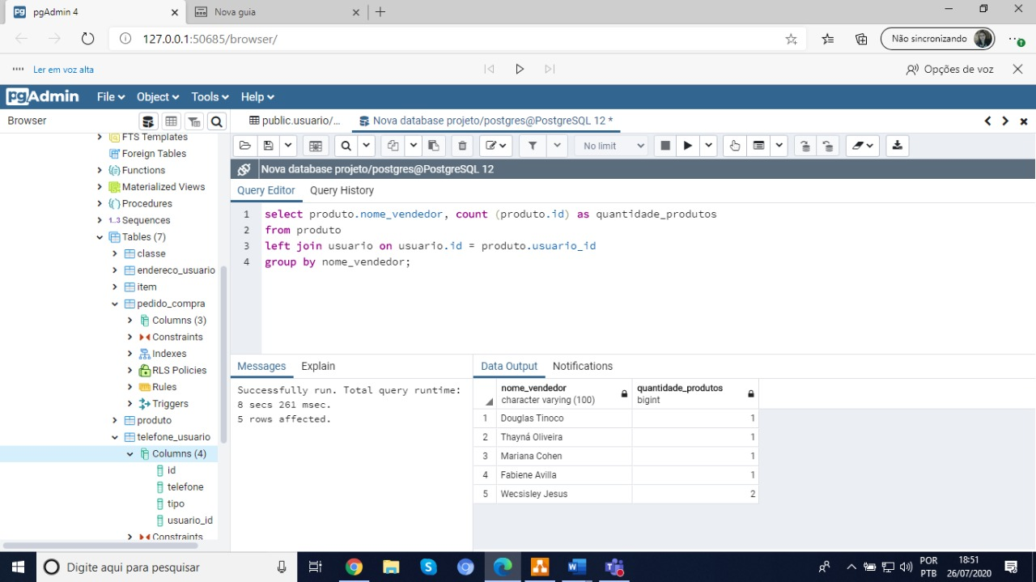
Código comando GROUP BY e COUNT

Slide 24
Como E-commerce devemos emitir nota fiscal. Ela deverá conter os dados do vendedor e do comprador , o item comprado , a quantidade comprada e o valor do item

Slide 25
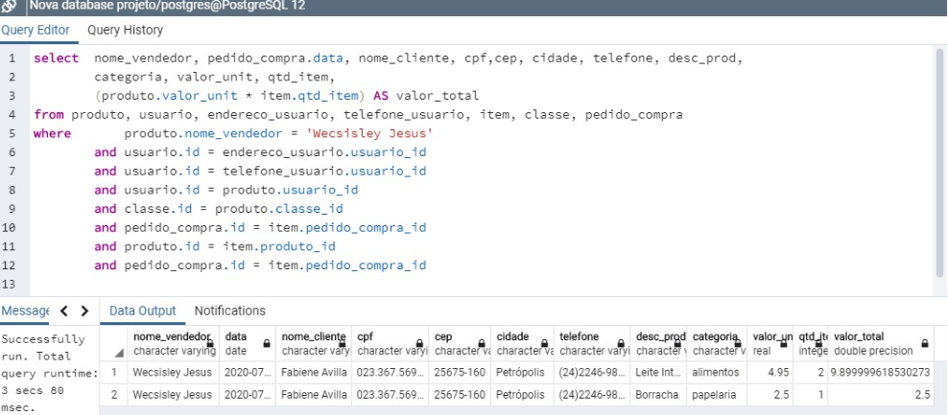
Código comando SELECT para obtenção dos dados da Nota Fiscal

Slide 26
Fim , obrigado pela atenção :)

